Slide 1
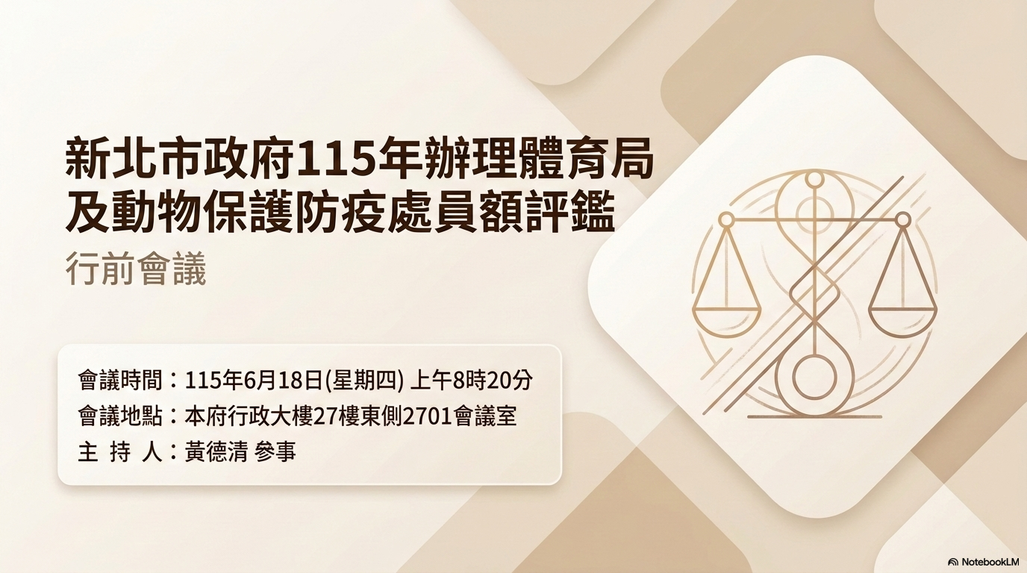

Slide 2
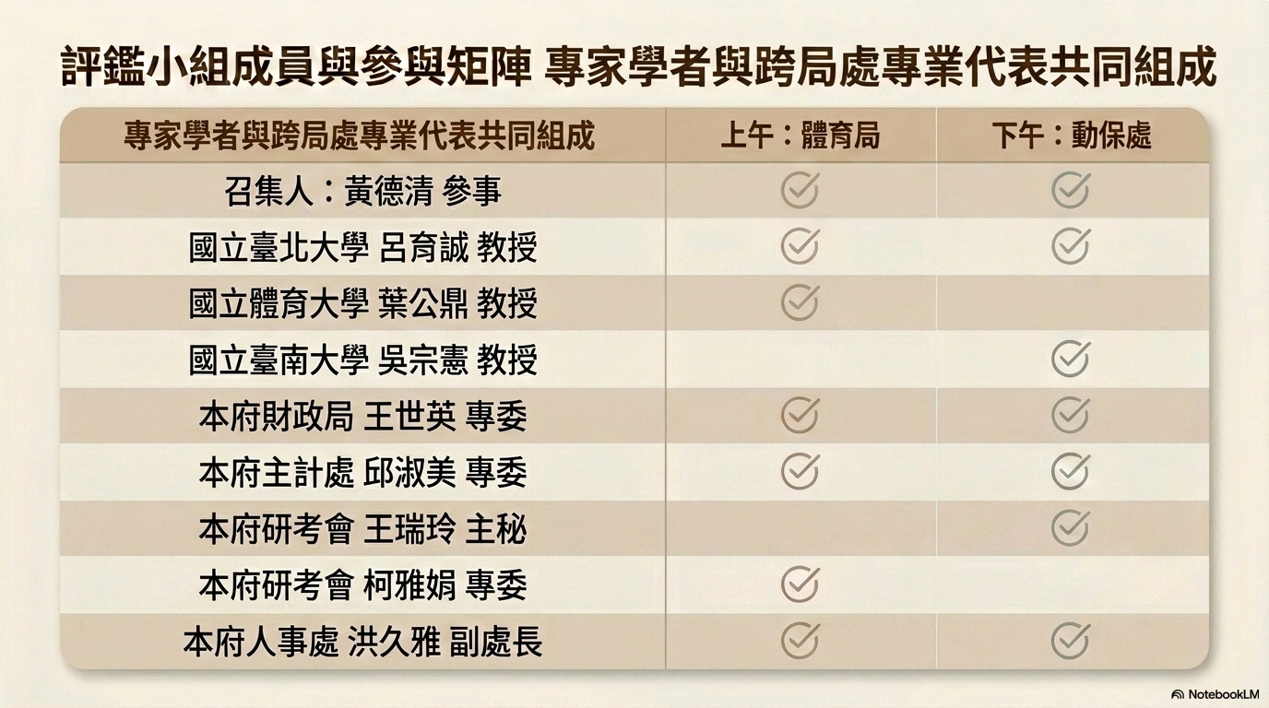
委員
上午：體育局
下午：動保處

Slide 3
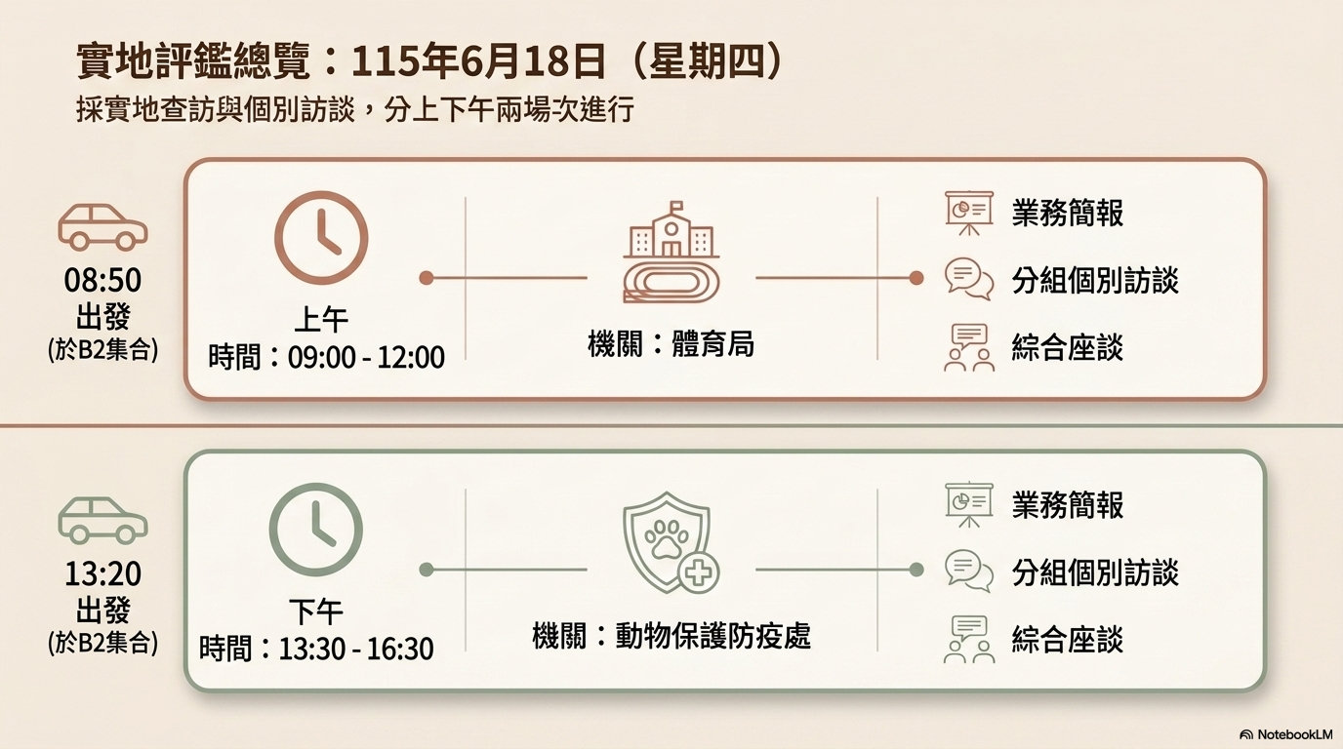

Slide 4
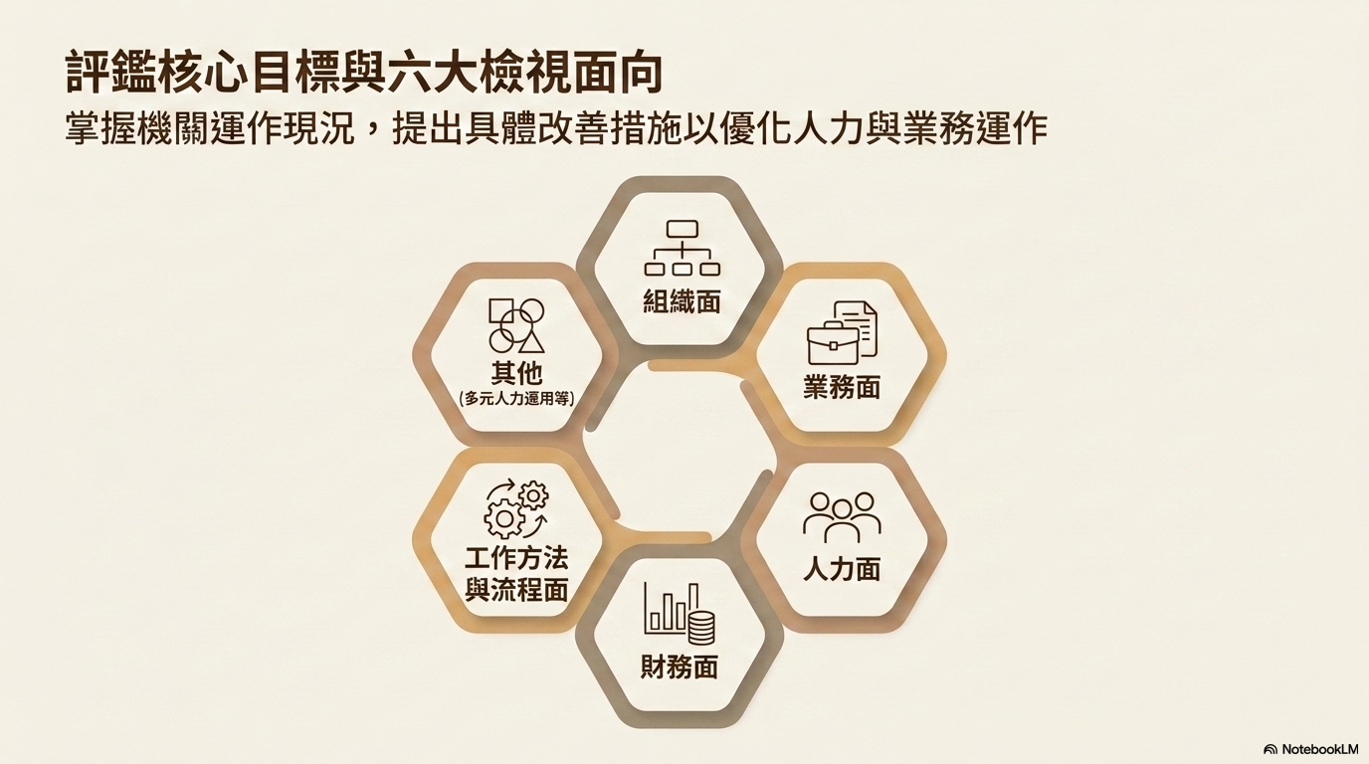
掌握機關運作現況，提出具體措施，以優化人力與業務運作
組織面

